Slide 1




Como você chega?
1
Boas-vindas!
2
Esteja confortável, pegue uma água e se acomode em um local tranquilo que já começamos.
3

Slide 2
Esta aula será
gravada
Notes:
Colocar todas las clases.

Slide 3
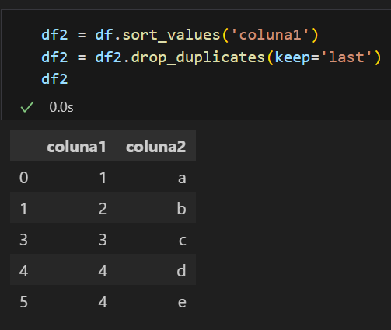
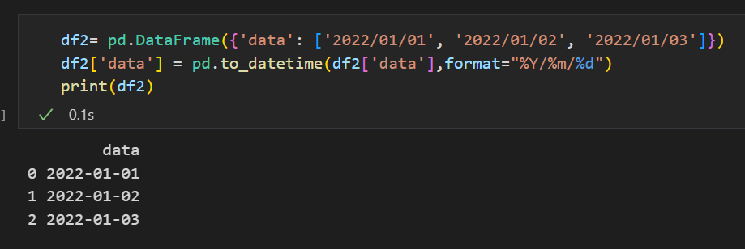
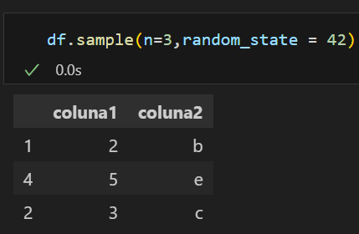
Resumo
da aula anterior
Duplicidades
Datas
Amostragem
Notes:
Obligatoria siempre. Completar el resumen con palabras claves de lo visto. En caso de cerrar con el “mapa de conceptos” se puede sacar.

Slide 4
Perguntas?
Notes:
Obligatoria. Se sugiere ubicar al finalizar la explicación de algún tema, para abrir formalmente el espacio de preguntas y ordenar la interacción.

Slide 5
Aula 14. PYTHON
Data Wrangling II
Notes:
Obligatoria siempre

Slide 6

Objetivos da aula
Conhecer outras funcionalidades do Pandas
Tratamento de Missing Values
Notes:
Obligatoria siempre. Indican aquello que se pretende que el estudiante logre con la clase. Recuerda que se enuncian en principio con el verbo en infinitivo delante (por ejemplo: “Comprender…”, “Analizar…”, “conocer…”, etc). Se debe destacar en negrita el verbo. Los objetivos deben ser concretos, medibles y coherentes con los contenidos.

Slide 7
Data Wrangling
Notes:
Obligatoria. Se sugiere ubicar al finalizar la explicación de algún tema, para abrir formalmente el espacio de preguntas y ordenar la interacción.

Slide 8
Stack e Unstack
Notes:
Obligatoria. Se sugiere ubicar al finalizar la explicación de algún tema, para abrir formalmente el espacio de preguntas y ordenar la interacción.

Slide 9

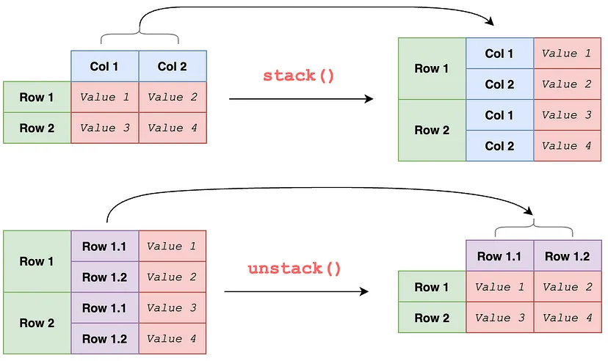

Stack e Unstack
stack: usada para converter colunas de um DataFrame em índices, resultando em uma reorganização dos dados de formato "largo" (wide) para formato "longo" (long). Ela empilha as colunas selecionadas, movendo-as para o índice mais interno.
unstack: A função unstack é o oposto da função stack. Ela desempilha os dados de um DataFrame de formato "longo" para "largo", movendo índices internos para as colunas correspondentes, reorganizando o DataFrame para o formato mais tabular.
Notes:
Usar para slides de texto e imagen. Si no alcanza, no sobrecargar, usar otra con el mismo título para indicar que continúa el mismo módulo.

Slide 10
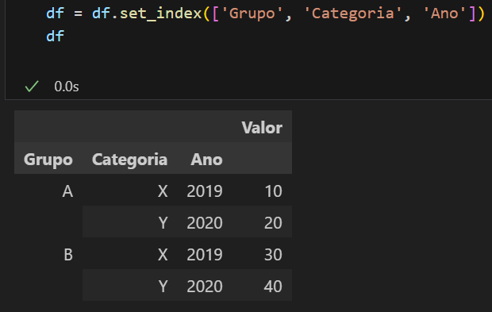
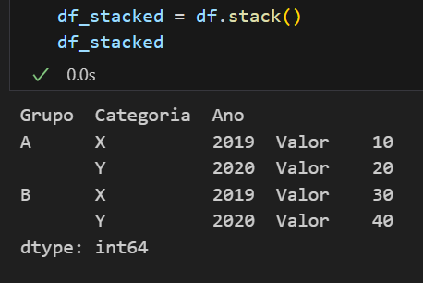
Stack
Notes:
Usar para slides de sólo texto con el contenido más importante de la clase. En una presentación de 50 slides usar máximo 5 de estas.

Slide 11
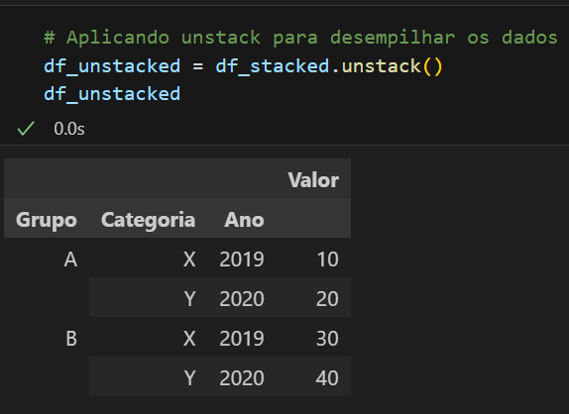
Unstack
Notes:
Usar para slides de sólo texto con el contenido más importante de la clase. En una presentación de 50 slides usar máximo 5 de estas.

Slide 12
MultiIndex
O MultiIndex permite que você crie índices compostos, ou seja, índices que consistem em mais de um nível, o que pode ser muito útil para lidar com dados complexos e hierárquicos. Podendo ser muito complexos, dependendo da natureza dos seus dados.
Notes:
Usar para slides de texto e imagen. Si no alcanza, no sobrecargar, usar otra con el mismo título para indicar que continúa el mismo módulo.

Slide 13
Explode
Notes:
Obligatoria. Se sugiere ubicar al finalizar la explicación de algún tema, para abrir formalmente el espacio de preguntas y ordenar la interacción.

Slide 14
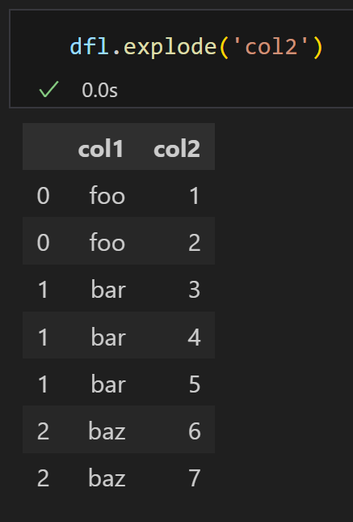
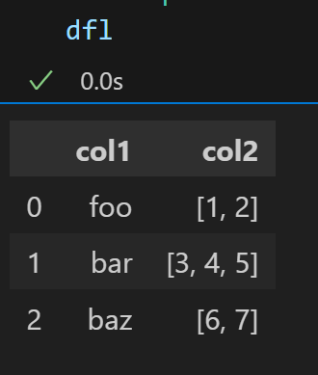
Explode
É usada para transformar listas (ou outras estruturas de dados semelhantes a listas) que estão contidas em uma coluna do DataFrame em linhas separadas, replicando os valores das outras colunas correspondentes.
Notes:
Usar para slides de texto e imagen. Si no alcanza, no sobrecargar, usar otra con el mismo título para indicar que continúa el mismo módulo.

Slide 15
Pivot
Notes:
Obligatoria. Se sugiere ubicar al finalizar la explicación de algún tema, para abrir formalmente el espacio de preguntas y ordenar la interacción.

Slide 16
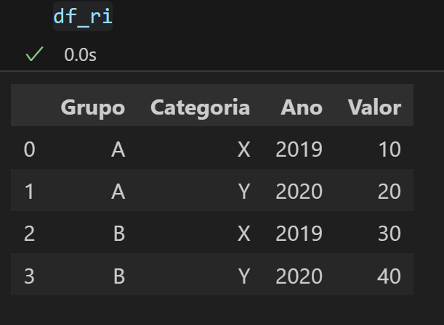
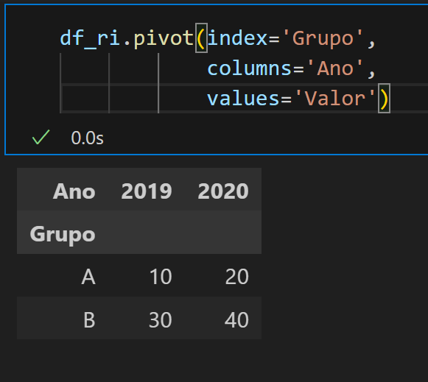
Pivot
A função pivot() retorna um novo DataFrame com a estrutura pivotada, onde os valores únicos da coluna especificada em columns se tornam as colunas distintas, e os valores da coluna especificada em values são distribuídos nessas colunas.
Notes:
Usar para slides de texto e imagen. Si no alcanza, no sobrecargar, usar otra con el mismo título para indicar que continúa el mismo módulo.

Slide 17
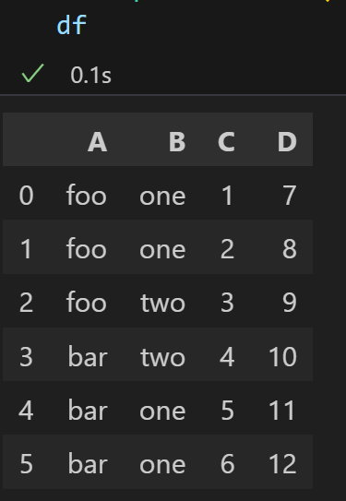
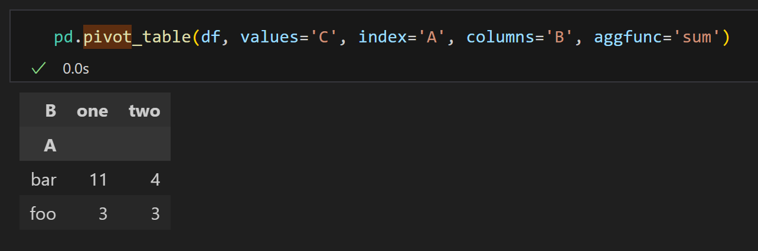
Pivot_table
A função pivot_table() permite calcular agregações de dados com base em uma ou mais colunas do DataFrame, fornecendo uma visão resumida dos dados em formato de tabela. É útil quando você precisa resumir e analisar dados de forma mais detalhada, agrupando-os e realizando cálculos de agregação com base em colunas específicas.
Notes:
Usar para slides de texto e imagen. Si no alcanza, no sobrecargar, usar otra con el mismo título para indicar que continúa el mismo módulo.

Slide 18
Tipos de dados
Notes:
Obligatoria. Se sugiere ubicar al finalizar la explicación de algún tema, para abrir formalmente el espacio de preguntas y ordenar la interacción.

Slide 19
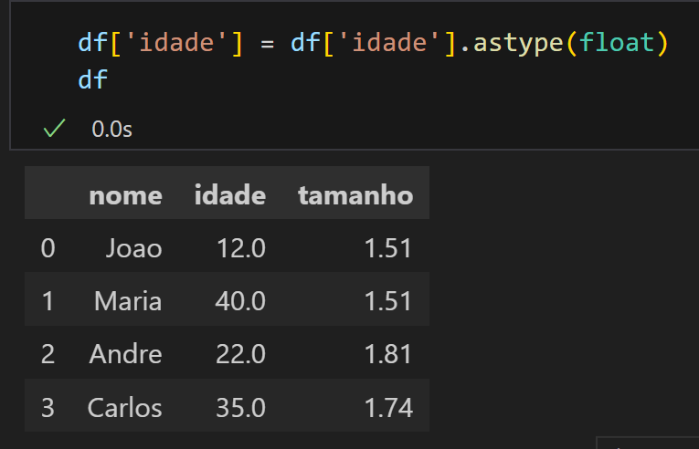
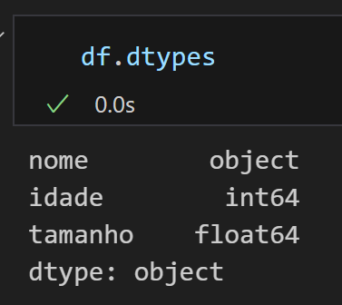
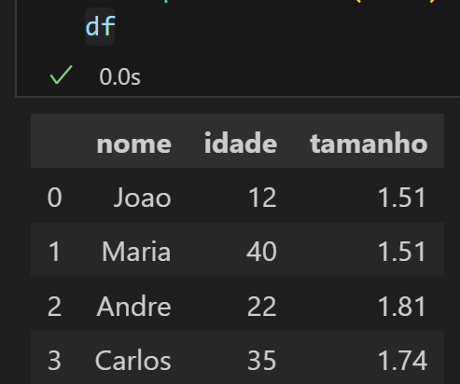
Tipos de dados
Verificamos o tipo de dado da coluna usando dtypes:
astype() é usada para alterar o tipo de dado de uma coluna. Ela permite converter uma coluna para um tipo de dado diferente, como inteiro, ponto flutuante, string, data, entre outros.
Notes:
Usar para slides de sólo texto con el contenido más importante de la clase. En una presentación de 50 slides usar máximo 5 de estas.

Slide 20
Missing values
Notes:
Obligatoria. Se sugiere ubicar al finalizar la explicación de algún tema, para abrir formalmente el espacio de preguntas y ordenar la interacción.

Slide 21
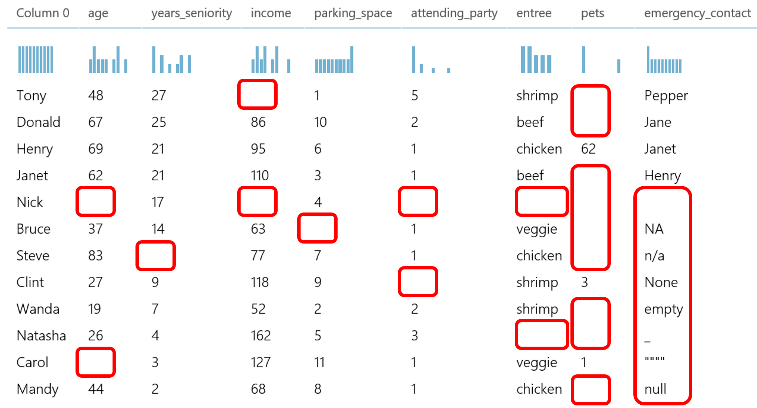
Missing values
Missing values, ou valores ausentes, referem-se à ausência de dados em uma estrutura de dados. A presença de missing values em conjuntos de dados pode afetar análises estatísticas, modelagem e visualização, uma vez que esses valores ausentes podem distorcer as estimativas e resultados.
Notes:
Usar para slides de texto e imagen. Si no alcanza, no sobrecargar, usar otra con el mismo título para indicar que continúa el mismo módulo.

Slide 22
Missing values
Existem várias formas pelas quais missing values podem ocorrer, entre elas:
Dados não coletados
Erros de entrada de dados
Falhas em sensores ou instrumentos
Problemas de integridade (corrupção dos dados)
Dados não disponíveis
Falhas de processamento ou extração (Joins)
Valores nulos em bases de dados relacionais
Notes:
Usar para slides de texto e imagen. Si no alcanza, no sobrecargar, usar otra con el mismo título para indicar que continúa el mismo módulo.

Slide 23
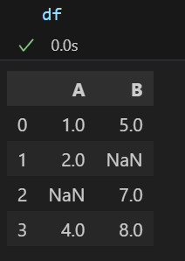
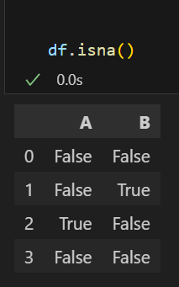
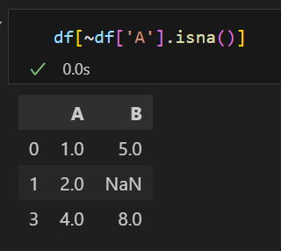
Missing values
Use os métodos isna() ou isnull() para identificar células que contêm missing value
Notes:
Usar para slides de sólo texto con el contenido más importante de la clase. En una presentación de 50 slides usar máximo 5 de estas.

Slide 24
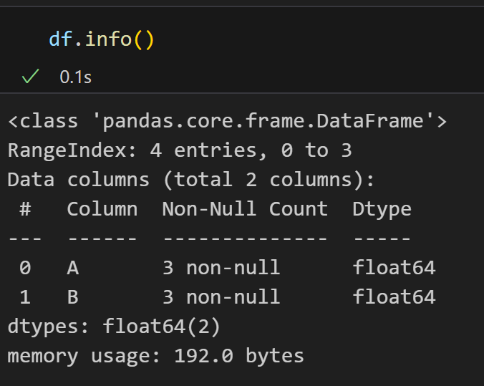
Missing values
Com o método info() temos informações da quantidade de missing values e o tipo das variáveis.
Notes:
Usar para slides de sólo texto con el contenido más importante de la clase. En una presentación de 50 slides usar máximo 5 de estas.

Slide 25
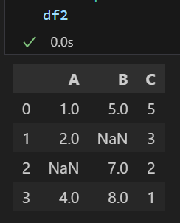
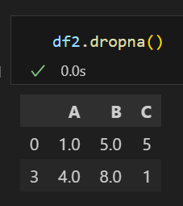
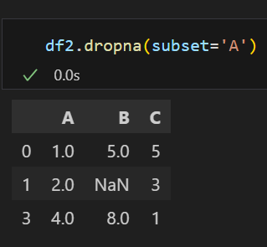
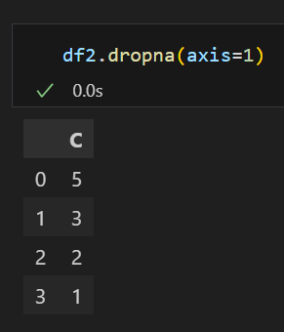
Missing values
Use o método dropna() para excluir observações que contenham pelo menos um missing value
Notes:
Usar para slides de sólo texto con el contenido más importante de la clase. En una presentación de 50 slides usar máximo 5 de estas.

Slide 26
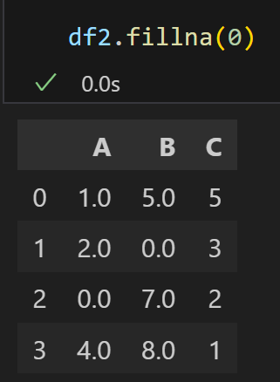
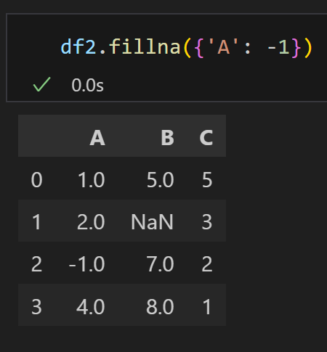
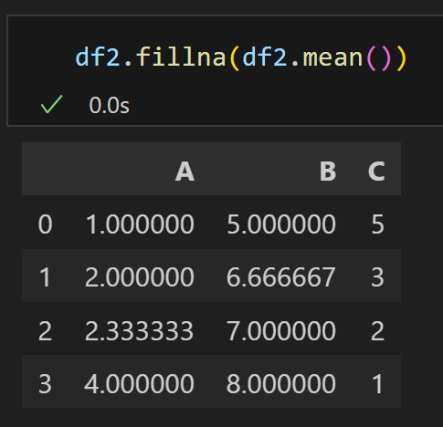
Missing values
Use o método fillna() para preencher missing values com um valor específico.
Notes:
Usar para slides de sólo texto con el contenido más importante de la clase. En una presentación de 50 slides usar máximo 5 de estas.

Slide 27
Missing values: Tipos
Existem diferentes representações para missing values, entre elas:
NaN (Not a Number): missing values em arrays e estruturas de dados numéricos.
None: O objeto é usado para representar a ausência de um valor em objetos Python em geral.
NaT (Not a Time): É um valor especial usado para representar missing values em objetos de data e hora (datetime).
Inf (Infinity): Inf é um valor especial usado para representar infinito em cálculos numéricos.
Notes:
Usar para slides de texto e imagen. Si no alcanza, no sobrecargar, usar otra con el mismo título para indicar que continúa el mismo módulo.

Slide 28
Missing values: Tipos
Outras formas:
-1
9999999
8888888
“”
“missing”
“null”
“NaN”
“sem info”
….
Notes:
Usar para slides de texto e imagen. Si no alcanza, no sobrecargar, usar otra con el mismo título para indicar que continúa el mismo módulo.

Slide 29
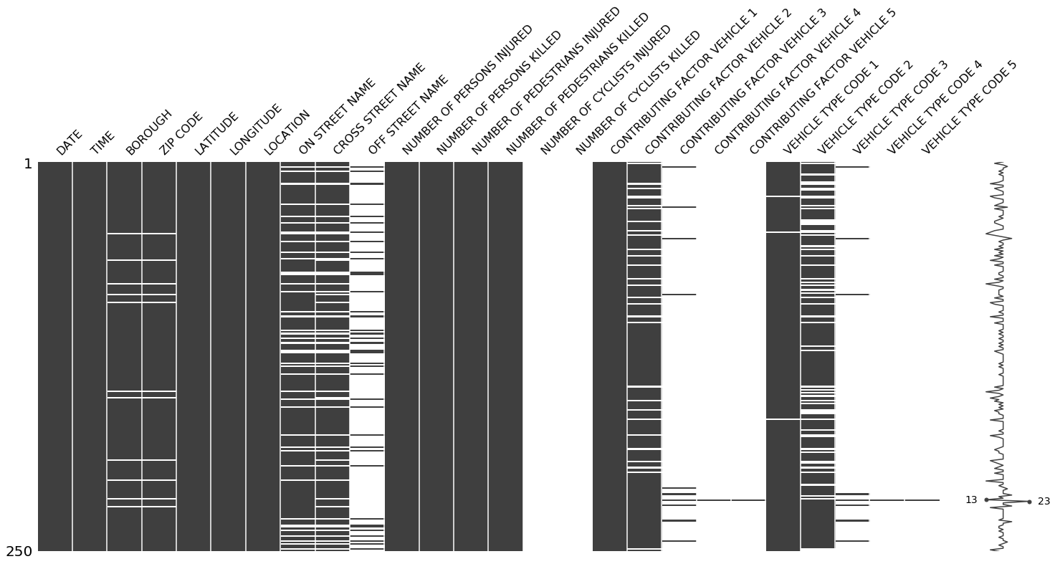
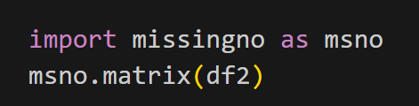
missingno
O pacote missingno é uma biblioteca usada para visualizar dados ausentes (missing data). Ele fornece ferramentas para criar visualizações informativas que ajudam a identificar padrões de dados ausentes em um conjunto de dados, o que pode ser útil durante a análise exploratória de dados.
https://github.com/ResidentMario/missingno
> pip install missingno
Notes:
Usar para slides de texto e imagen. Si no alcanza, no sobrecargar, usar otra con el mismo título para indicar que continúa el mismo módulo.

Slide 30

☕
Break
5 minutos e voltamos!
Notes:
Obligatoria siempre. A la hora del Break, entre 5 y 10 minutos. Considerar ubicar este espacio en un momento adecuado de la clase. Al volver, mostrar los resultados de la pregunta del anterior slide y generar un breve intercambio.

Slide 31

☕
Break
10 minutos e voltamos!
Notes:
Obligatoria siempre. A la hora del Break, entre 5 y 10 minutos. Considerar ubicar este espacio en un momento adecuado de la clase. Al volver, mostrar los resultados de la pregunta del anterior slide y generar un breve intercambio.

Slide 32
Revisão:
Filtros, loc e iloc
Notes:
Obligatoria. Se sugiere ubicar al finalizar la explicación de algún tema, para abrir formalmente el espacio de preguntas y ordenar la interacción.

Slide 33
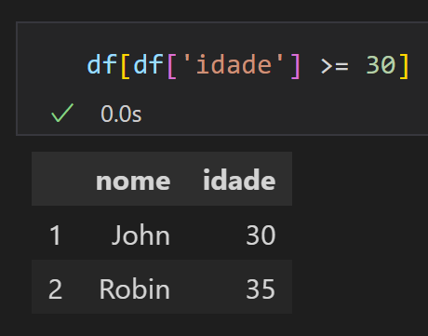
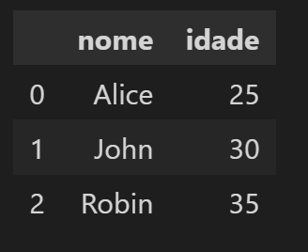
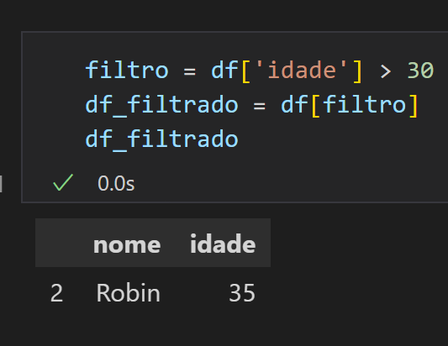
Revisão: Filtros
Filtrar dados com base em uma condição booleana. A condição é uma série booleana que tem o mesmo comprimento que o DataFrame e é usada para selecionar as linhas que satisfazem a condição.
Notes:
Usar para slides de texto e imagen. Si no alcanza, no sobrecargar, usar otra con el mismo título para indicar que continúa el mismo módulo.

Slide 34
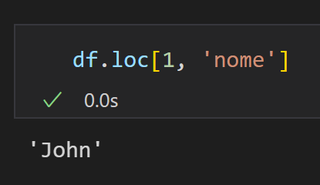
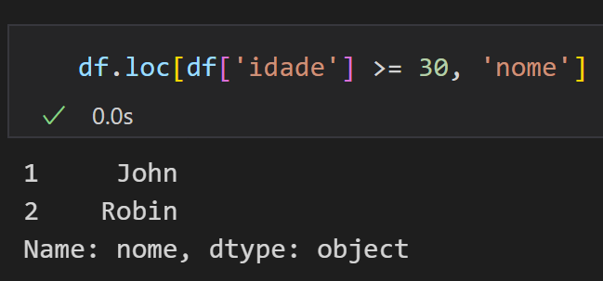
Revisão: loc
É usado para acessar linhas e colunas em um DataFrame usando rótulos. O método aceita dois parâmetros:
O primeiro parâmetro especifica as linhas que devem ser acessadas
O segundo parâmetro especifica as colunas que devem ser acessadas.
Notes:
Usar para slides de texto e imagen. Si no alcanza, no sobrecargar, usar otra con el mismo título para indicar que continúa el mismo módulo.

Slide 35
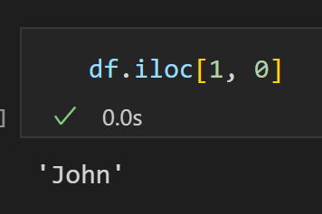
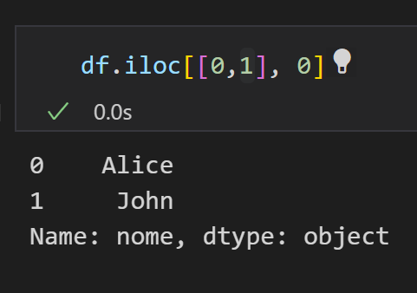
Revisão: iloc
É usado para acessar linhas e colunas em um DataFrame usando índices inteiros. O método aceita dois parâmetros:
O primeiro parâmetro especifica as linhas que devem ser acessadas
O segundo parâmetro especifica as colunas que devem ser acessadas.
Tanto loc quanto iloc podem ser usados para fazer seleções de linhas e colunas em um DataFrame, mas a diferença é que o primeiro usa rótulos enquanto o segundo usa índices inteiros.
Notes:
Usar para slides de texto e imagen. Si no alcanza, no sobrecargar, usar otra con el mismo título para indicar que continúa el mismo módulo.

Slide 36

Para praticar
Duração: 25 minutos
Notes:
Usar para Actividades en clase.

Slide 37
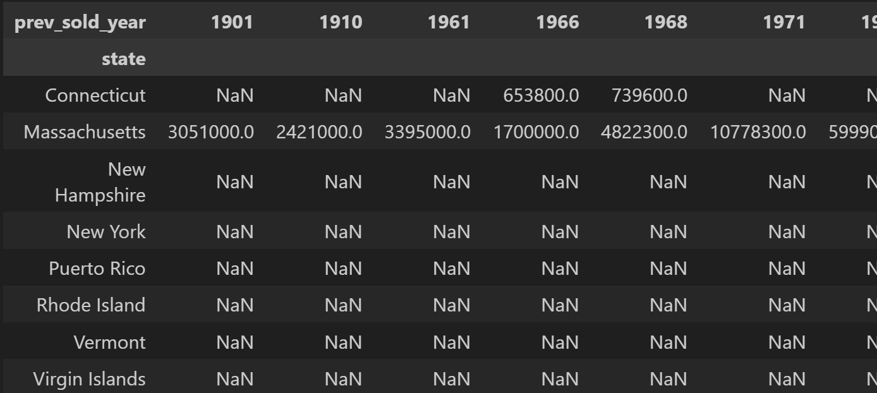
ATIVIDADE EM SALA
Para praticar
Utilizando a base "realtor-data.csv" (link kaggle) gerar uma base com os seguintes requisitos:
Eliminar as linhas com missing values em variáveis categóricas.
Substituir missing values das colunas bed e bath por zero.
Substituir missing values das colunas house_size pela mediana.
Da base anterior, criar a seguinte tabela pivot:
Notes:
Usar para las subsiguientes slides de Actividades en clase.

Slide 38
Perguntas?
Notes:
Obligatoria. Se sugiere ubicar al finalizar la explicación de algún tema, para abrir formalmente el espacio de preguntas y ordenar la interacción.

Slide 39
Como foi a aula?
1
2
3
Que bom
Que pena
Que tal
O que foi super legal na aula e podemos sempre trazer para as próximas?
O que você acha que não funcionou bem e precisamos melhorar?
Qual sugestão deveríamos tentar em próximas aulas?

Slide 40



O que você achou da aula?
Deixe sua opinião!
Acesse a plataforma
Vá na aula do dia
Clique em Avaliar
Seu feedback vale pontos para o Top 10!! 😎
Notes:
Utilizar em todas as aulas

Slide 41

Tratamento das Bases
DESAFIO OBRIGATÓRIO
Notes:
Usar para desafíos entregables.

Slide 42
DESAFIO OBRIGATÓRIO
Tratamento das Bases
Descrição
Realizar o tratamento das bases coletadas via API do projeto final na aula 12.
Aspectos a incluir
Ajuste os nomes das colunas e linhas.
Filtros de linhas e colunas, se necessário.
unstack e/ou stack.
Tratamento do tipo das variáveis.
Ajuste de missing.
Tratamento de colunas string.
Observações
Você pode criar novas tabelas, salvando as bases brutas e as bases tratadas.
As bases finais precisam estar totalmente ajustadas (da melhor forma possível) e salvas no banco de dados.
Notes:
Desarrollo de un desafío entregable.

Slide 43
Resumo
da aula de hoje
Stack e Unstack
Explode
pivot e pivot_table
dtypes e astype
NaN, NaT, None e Inf
isna, dropna e fillna
loc e iloc
Notes:
Obligatoria siempre. Completar el resumen con palabras claves de lo visto. En caso de cerrar con el “mapa de conceptos” se puede sacar.

Slide 44

Ainda quer saber mais?
Recomendamos o
seguinte material

Slide 45
MATERIAL AMPLIADO
Recursos multimídia
Data Wrangling With Pandas | Data Towards Science
2022 State of Data Science | Anaconda
Notes:
Colocar el link de los recursos en el nombre de cada uno, así son autocontenidos y transparentes.
Usar para que los estudiantes puedan explorar en sus casas los recursos vistos en clase: libros, artículos, herramientas, websites, videos (ajenos a Coder)
Enviar el contenido a integrar a contenidos@coderhouse.com para que lo podamos incluir en el Repositorio.
El material recomendado es únicamente a modo de sugerencia. Coderhouse no brinda este material por estar sujeto a derechos de autor.

Slide 46
🎓
Obrigado por estudar conosco!
Notes:
Agregar al finalizar el curso.

